Slide 1

SEGURIDAD EN REDES DE DATOS
REDES DE INFORMACIÓN
Ingeniero ALEJANDRO ECHAZÚ
Ingeniero DIEGO ARES
alejandroechazu@yahoo.com

Slide 2
CONCEPTOS GENERALES
CONFIDENCIALIDAD O PRIVACIDAD
AUTENTICIDAD
INTEGRIDAD DE LOS DATOS
INTERCEPTACIÓN
FABRICACIÓN
ATAQUES INFORMÁTICOS
MODIFICACIÓN
DESTRUCCIÓN

Slide 3
ALGUNOS MÉTODOS
CLAVES DE ACCESO: AL SISTEMA O LOS RECURSOS
ENCRIPTADO DE DATOS
SEGURIDAD FÍSICA DE DISPOSITIVOS
FIRMA DIGITAL
FIREWALL
CAPACITACIÓN DE USUARIOS Y ADMINISTRADORES
PROTOCOLOS DE SEGURIDAD (IP SEC POR EJEMPLO)
RED PRIVADA VIRTUAL (VPN)

Slide 4
CRITERIOS PARA EVALUAR LOS SISTEMAS DE COMPUTADORAS
CONFIABILIDAD
SEGURIDAD
DOD 5200-28-STD
NORMA DEL DEPARTAMENTO DE DEFENSA DE LOS EEUU
CLASIFICACIÓN DE LOS SISTEMAS SEGÚN NIVELES

Slide 5
NIVELES
IMPONEN LÍMITES Y CONDICIONES QUE DEBE REUNIR UN SISTEMA PARA ALCANZAR UN ESQUEMA DE SEGURIDAD RESPECTO DE SOFTWARE Y HARDWARE.
SON 4 NIVELES
D
PROTECCIÓN MÍNIMA
C C1
C2
PROTECCIÓN DISCRECIONAL
B B1
B2
B3
PROTECCIÓN DE MANDATARIO
A
PROTECCIÓN VERIFICADA

Slide 6
NIVELES
NIVEL D: PROTECCIÓN MÍNIMA
SISTEMAS QUE NO TIENEN CLASIFICACIÓN DE SEGURIDAD.
NO REQUIERE PROTECCIÓN.
NIVEL C: PROTECCIÓN DISCRECIONAL
SISTEMAS CON CIERTA PROTECCIÓN.
INCLUYE:
CAPACIDAD DE AUDITORÍA
RESPONSABILIZACIÓN DE SUJETOS Y SUS ACCIONES

Slide 7
C1: PROTECCIÓN DE SEGURIDAD DISCRECIONAL
SEPARACIÓN ENTRE USUARIOS Y DATOS.
REGISTRO DE USUARIOS MEDIANTE NOMBRE Y CLAVE DE ACCESO.
CUENTA DE ADMINISTRADOR DE SISTEMA SIN RESTRICCIONES.
C2: PROTECCIÓN DE ACCESO CONTROLADO
REFUERZA RESTRICCIONES DE USUARIOS.
RESPONSABILIZA A LOS USUARIOS POR SUS ACCIONES MEDIANTE LOGIN, AUDITORÍA Y AISLACIÓN DE RECURSOS.
ESPECIFICA NIVELES DE ACCESO. PERMISOS DE LECTURA, ESCRITURA O AMBOS.
EJEMPLOS = UNIX, WINDOWS NT

Slide 8
NIVEL B: PROTECCIÓN DE MANDATARIO
MAYOR IMPORTANCIA EN PRESERVAR LA INTEGRIDAD DE LA INFORMACIÓN SENSIBLE.
USA REGLAS PARA EL CONTROL DE ACCESO DEL ADMINISTRADOR.
B1: PROTECCIÓN DE SEGURIDAD CLASIFICADA
. REQUIERE LO INCLUIDO EN C2.
. ESTABLECE POLÍTICAS DE SEGURIDAD EN FUNCIÓN DE LA CLASIFICACIÓN DE SEGURIDAD QUE SE ASIGNE A LOS DATOS (RESERVADO, CONFIDENCIAL, SECRETO, ULTRA SECRETO).
. TRABAJA SOBRE EL CONTROL DE ACCESO A “OBJETOS”. LOS CAMBIOS SÓLO PUEDEN SER REALIZADOS POR SU DUEÑO.
. SE APLICA SOBRE INFORMACIÓN QUE DEBE SER EXPORTADA Y SE DESEA MANTENER LOS DERECHOS DEL AUTOR.

Slide 9
B2: PROTECCIÓN DE ESTRUCTURA
.IDENTIFICACIÓN DE OBJETO SEGÚN LA PROTECCIÓN NECESARIA.
.ESTABLECE PAUTAS DE COMUNICACIÓN ENTRE UN OBJETO DE NIVEL MÁS ELEVADO DE SEGURIDAD CON UNO DE MENOR NIVEL.
.INCREMENTO DE CONTROLES Y MECANISMOS DE AUTENTICACIÓN.
B3: DOMINIOS DE SEGURIDAD
.EMPLEO DE HARDWARE DE SEGURIDAD.
.ALTA RESISTENCIA AL ACCESO NO AUTORIZADO.
.ESTABLECIMIENTO DE RUTAS SEGURAS EN LA COMUNICACIÓN.

Slide 10
NIVEL A: PROTECCIÓN VERIFICADA
TAMBIÉN LLAMADO NIVEL DE DISEÑO VERIFICADO.
ABARCA VERIFICACIONES EN EL DISEÑO, DESARROLLO E IMPLEMENTACIÓN DE HARDWARE Y SOFTWARE.
PREVEE LA ADMINISTRACIÓN Y GESTIÓN DE LA SEGURIDAD DEL SISTEMA.

Slide 11
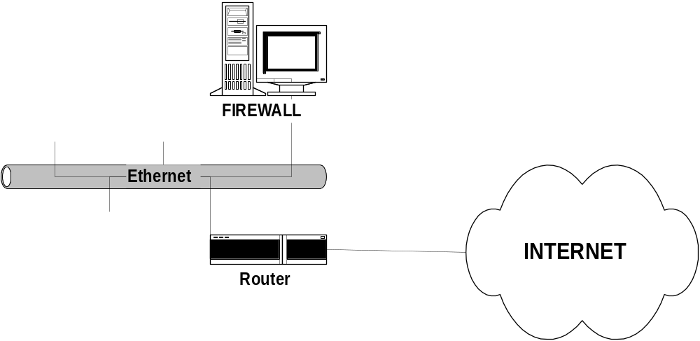
FIREWALL
ES UN SISTEMA QUE CREA UNA BARRERA SEGURA ENTRE DOS REDES. SE COMPONE DE HARDWARE Y SOFTWARE.
BARRERA DE FUEGO
RED INTERNA
RED EXTERNA

Slide 12
BENEFICIOS DE UN FIREWALL
CONCENTRA SEGURIDAD EN UN ÚNICO PUNTO.
CONTROLA ACCESO.
REGULA EL USO DE LA RED EXTERIOR.
REGISTRA EL EMPLEO DE LA RED INTERNA Y LA EXTERNA.
PROTEGE DE ATAQUES EXTERNOS.
LIMITA EL TRÁFICO DE SERVICIOS VULNERABLES.
MEJORA LA PRIVACIDAD DEL SISTEMA. POR EJEMPLO OCULTAR DIRECCIONES IP INTERNAS O BLOQUEAR SERVICIOS.

Slide 13
DECISIONES AL IMPLEMENTAR UN FIREWALL
1RO POLÍTICA DE SEGURIDAD DE LA ORGANIZACIÓN.
2DO NIVEL DE SEGURIDAD DESEADO.
3RO EVALUACIÓN DE COSTOS.
NEGACIÓN DE TODOS LOS SERVICIOS, EXCEPTO ALGUNOS AUTORIZADOS.
PERMITIR LIBRE USO DE TODO, EXCEPTO LO EXPRESAMENTE PROHIBIDO.
MEDIR Y AUDITAR EL USO DE LA RED.
ANÁLISIS DE NECESIDADES CON NIVELES DE RIESGO ACEPTABLES.
NIVEL DE SEGURIDAD QUE SATISFACE. SOLUCIÓN DE COMPROMISO.
MEJOR RELACIÓN COSTO – BENEFICIO.

Slide 14
FIREWALL
ES UN COMPONENTE DE LA SEGURIDAD DE UNA RED. HAY QUE COMPLEMENTARLO CON OTRAS ACCIONES.
NIVEL DE RED
DIRECCIONES IP Y NÚMEROS DE PUERTO.
EJEMPLO = ROUTER.
TIPOS
DE
FIREWALL
NIVEL DE APLICACIÓN
NO PERMITEN TRÁFICO DIRECTO ENTRE LAS REDES.
EJEMPLO = SERVIDOR PROXY.

Slide 15
FIRMA DIGITAL
ES LA TÉCNICA DE SEGURIDAD INFORMÁTICA APLICADA SOBRE LA INFORMACIÓN DIGITAL QUE SE INTERCAMBIA EN UNA RED, BASADA EN:
CRIPTOSISTEMA ASIMÉTRICO
CLAVE PÚBLICA
CLAVE PRIVADA
FUNCIÓN MATEMÁTICA (HASH)
AUTORIDAD CERTIFICANTE
PROVEE AUTENTICIDAD E INTEGRIDAD.
PUEDE ADICIONARSE EL ENCRIPTADO COMPLETO DE UN MENSAJE CON LO QUE SE PROVEE PRIVACIDAD

Slide 16
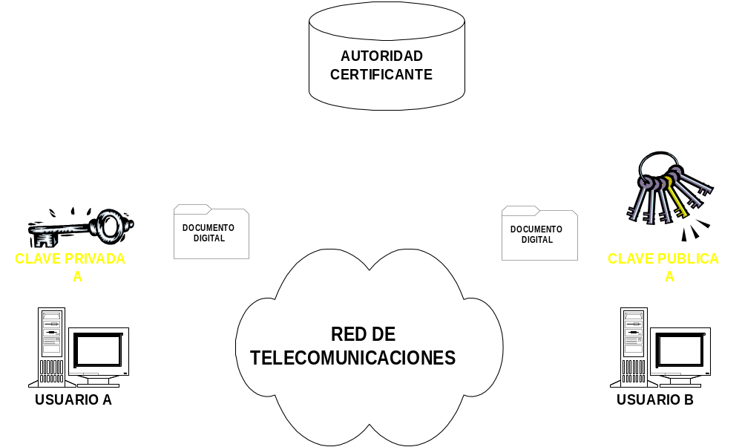

FIRMA DIGITAL
REGISTRA LAS CLAVES PÚBLICAS Y LAS DISTRIBUYE EN FORMA SEGURA

Slide 17
IP SECURITY
IP SEC
ES UN CONJUNTO DE PROTOCOLOS DE SEGURIDAD QUE PERMITEN AGREGAR ENCRIPTADO Y AUTENTICACIÓN A LA COMUNICACIÓN.
ES DE CAPA 3 RESULTANDO TOTALMENTE TRANSPARENTE PARA LAS APLICACIONES.
USO FRECUENTE EN VPN.
MODOS DE APLICACIÓN:
TRANSPORTE
TÚNEL

Slide 18
IP SEC
HOST
HOST
APLIC
TCP o UDP
IP SEC
IP
APLIC
TCP o UDP
IP SEC
IP
TRANSPORTE
HOST
GATEWAY
GATEWAY
HOST
APLIC
TCP o UDP
IP
APLIC
TCP o UDP
IP
IP SEC
NUEVO IP
APLIC
TCP o UDP
IP
IP SEC
NUEVO IP
APLIC
TCP o UDP
IP
TUNEL
LAN
LAN
WAN

